Slide 1
Программирование на Java
Обработка исключений

Slide 2
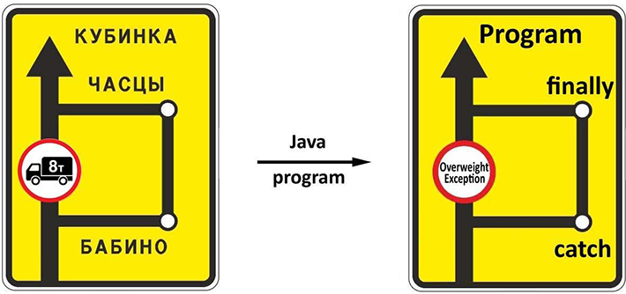
Для чего нужны?
Notes:
В процессе выполнения программы могут возникать ошибки или непредвиденные ситуации. И это не всегда из-за плохо спроектированного и написанного кода, а может быть и в результате неправильных действий пользователя, отсутствии необходимого ресурса на диске, или потери соединения с сервером по сети.
Программа должна четко знать, как реагировать на подобные ситуации и корректно их обрабатывать. Для этого в Java предусмотрен механизм исключений.

Slide 3
Исключение
Возникновение ошибок и непредвиденных ситуаций при выполнении программы называют исключением.
Исключение – сущность, которая хранит информацию об ошибке, причине возникновения.
Исключение – это объект, у него есть конструктор.

Slide 4
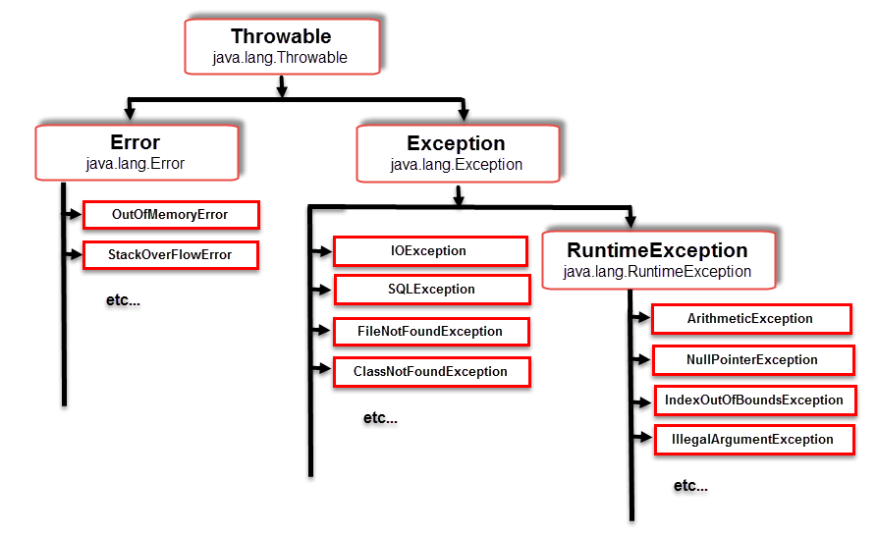
Классы исключений
Notes:
Все исключения делятся на 4 вида, которые на самом деле являются классами, унаследованными друг от друга.
Класс Throwable
Самым базовым классом для всех исключений является класс Throwable. В классе Throwable содержится код, который записывает текущий стек-трейс вызовов функций в массив.
Класс Error
— прямой наследник класса Throwable. Ошибки в Java представляют собой критические ситуации, часто вызванные проблемами на уровне системы или аппаратного обеспечения, например StackOverflowError — возникает, например, когда метод бесконечно вызывает сам себя, и OutOfMemoryError — возникает, когда недостаточно памяти для создания новых объектов. . Такие ошибки, как правило, являются фатальными. Обычно программист не способен контролировать их, и не рекомендуется пытаться их перехватывать. Все, что вы можете сделать — уведомить пользователя, что программа аварийно завершается или записать всю известную информацию об ошибке в лог программы.
Класс Exception
Exceptions — это, собственно, исключения: исключительная, незапланированная ситуация, которая произошла при работе программы, которые разработчику необходимо обработать в коде.
Checked Exceptions (Проверяемые исключения): Эти исключения проверяются компилятором во время компиляции. Программист обязан обработать такие исключения, иначе программа не скомпилируется. Примеры: IOException, SQLException. Проверяемые исключения обычно возникают в результате внешних факторов, таких как проблемы с файлами, сетью или базой данных. Например, при попытке открыть файл, который не существует, будет выброшено исключение FileNotFoundException.
Unchecked Exceptions (Непроверяемые исключения): Эти исключения не проверяются компилятором. Они возникают во время выполнения программы и обычно являются результатом ошибок программиста. Примеры: NullPointerException, ArrayIndexOutOfBoundsException. Непроверяемые исключения часто возникают из-за логических ошибок в коде, таких как попытка доступа к элементу массива по недопустимому индексу или вызов метода на объекте, который равен null.

Slide 5
Непроверяемые исключения
Unchecked Exception – это ошибка разработчика!
Мы не кидаем стандартные непроверяемые исключения в коде.
Плохо!
throw new NullPointerException(“invalid argument”);

Slide 6
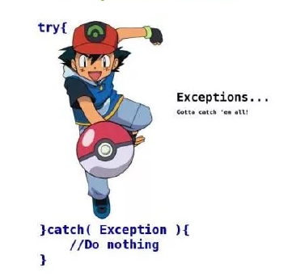
Обработка исключений
В языке Java предусмотрены специальные средства для обработки подобных ситуаций. Одним из таких средств является конструкция try...catch...finally.
При возникновении исключения в блоке try управление переходит в блок catch, который может обработать данное исключение.
Если такого блока не найдено, то пользователю отображается сообщение о необработанном исключении, а дальнейшее выполнение программы останавливается.
Notes:
Основной механизм обработки исключений в Java — это использование блоков try-catch-finally. Блок try содержит код, который может вызвать исключение, а блок catch — код, который обрабатывает это исключение.

Slide 7
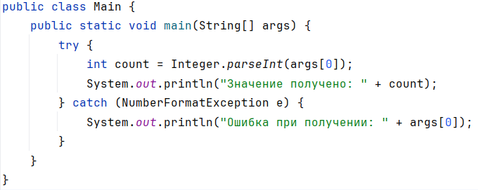
Обработка проверяемых исключений

Slide 8
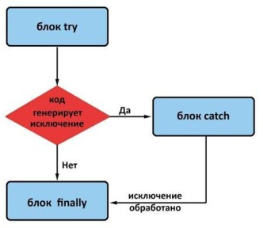
Блок finally
Когда исключение передано, выполнение метода направляется по нелинейному пути. Это может стать источником проблем. Например, при входе метод открывает файл и закрывает при выходе. Чтобы закрытие файла не было пропущено из-за обработки исключения, был предложен механизм finally.
Ключевое слово finally создаёт блок кода, который будет выполнен после завершения блока try/catch, но перед кодом, следующим за ним. Блок будет выполнен, независимо от того, передано исключение или нет. Оператор finally не обязателен, однако каждый оператор try требует наличия либо catch, либо finally.
Notes:
Блок finally используется для выполнения кода, который должен быть выполнен независимо от того, было исключение или нет. Это полезно для освобождения ресурсов, закрытия файлов и т.д.
Оператор finally не обязателен, однако каждый оператор try требует наличия либо catch, либо finally.
Блок finally сработает, даже если в try или в catch код наткнётся на return. Сначала выполнится finally, а потом программа выйдет из метода.
Единственный случай, когда finally не срабатывает, — критическая ошибка, когда программа вылетела или у неё закончилась выделенная память.

Slide 9
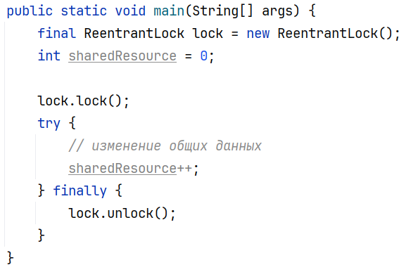
finally
Notes:
В процессе работы программы могут возникнуть исключения, и внешний ресурс так и не будет освобожден. А это очень плохо.
Чтобы метод close() вызывался всегда, нужно обернуть наш код в блок try-catch-finally и добавить метод close() в блок finally

Slide 10

Оператор try-with-resources
В качестве ресурсов в try-with-resources можно передавать только объекты классов унаследованных от интерфейса AutoCloseable. Таким образом у этих объектов всегда будет метод close() без параметров.
Notes:
Создатели Java решили нам подсыпать немного синтаксического сахарку. Начиная с 7-й версии Java, в ней появился новый оператор try-with-resources (try с ресурсами).
Он создан как раз для того, чтобы решать проблему с обязательным вызовом метода close(). В общем случае выглядит он довольно просто:
Это еще одна разновидность оператора try. После ключевого слова try нужно добавить круглые скобки, а внутри них — создать объекты с внешними ресурсами. Для объекта, указанного в круглых скобках, компилятор сам добавит секцию finally и вызов метода close().
в качестве ресурсов в try-with-resources можно передавать только объекты классов унаследованных от AutoCloseable. Таким образом у этих объектов всегда будет метод close() без параметров.
Код с использованием try-with-resources значительно короче и легче читается. А чем меньше кода, тем меньше шансов сделать опечатку или ошибку.

Slide 11
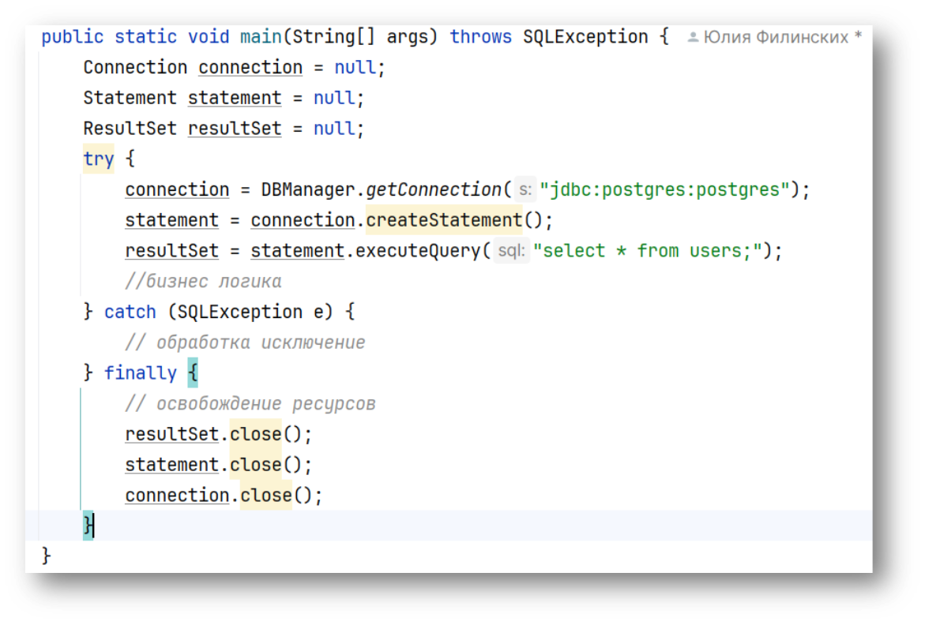
Оператор try-with-resources
Notes:
в процессе работы программы могут возникнуть исключения, и внешний ресурс так и не будет освобожден. А это очень плохо.
Чтобы метод close() вызывался всегда, нужно обернуть наш код в блок try-catch-finally и добавить метод close() в блок finally
Код с использованием try-with-resources значительно короче и легче читается. А чем меньше кода, тем меньше шансов сделать опечатку или ошибку.

Slide 12
Обработка проверяемых исключений
Блок try...catch не транзакционные, т.е. действия в блоке try, выполненные до возникновения исключения автоматически не откатятся.
Мы можем разграничить обработку нескольких исключений, включив дополнительные блоки catch.

Slide 13
Операторы throw и throws
Чтобы сообщить о выполнении исключительных ситуаций в программе, можно использовать оператор throw. То есть с помощью этого оператора мы сами можем создать исключение и вызвать его в процессе выполнения.
Код выглядит так:
Иногда метод, в котором может генерироваться исключение, сам не обрабатывает это исключение.
В этом случае в объявлении метода используется оператор throws, который надо обработать при вызове этого метода.
Общая форма объявления метода с оператором throws:

Slide 14
Проброс исключений
try {
Reader reader = new Reader();
reader.readConfig();
} catch (FileNotFoundException e) {
log.error(“Failed to read config”);
throw new ComponentException(e);
}

Slide 15
Создание своих классов исключений
Чтобы создать свой класс исключений, надо унаследовать его от класса Exception и переопределить нужные методы класса Throwable. Либо вы можете наследоваться от уже существующего типа, который наиболее близок по логике с вашим исключением.
Для генерации исключения в методе выбрасывается исключение с помощью оператора throw.
В состав нового исключения могут вводиться новый поля и методы.
Notes:
В Java вы можете создавать собственные исключения, наследуя их от класса Exception или RuntimeException. Это полезно для создания специфичных для вашего приложения ошибок.

Slide 16
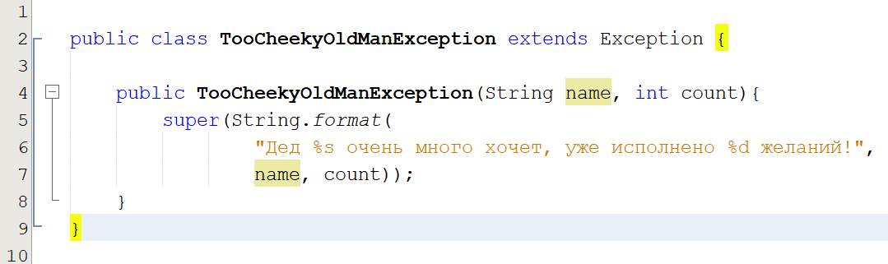
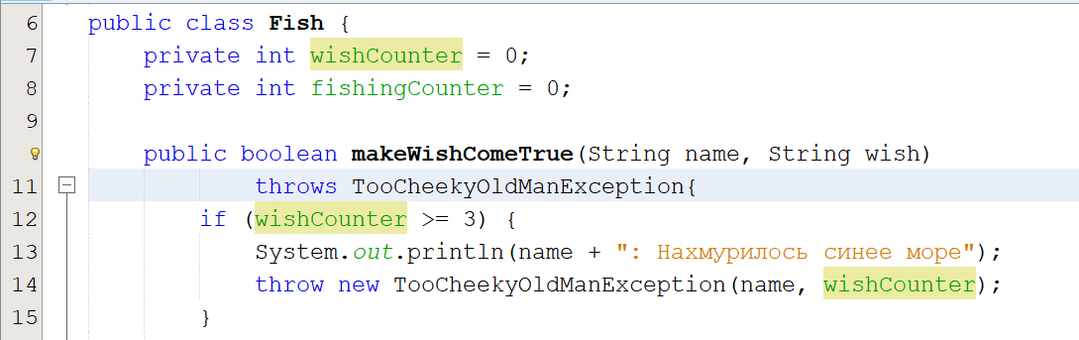

Slide 17
Exception
Метод getMessage() возвращает сообщение об исключении
Метод getStackTrace() возвращает массив, содержащий трассировку стека исключения
Метод printStackTrace() отображает трассировку стека

Slide 18

Советы по обработке исключений
Не игнорируйте исключения.
Используйте специфичные исключения.
Не используйте исключения для управления программой.
Логируйте ошибки.
Notes:
Не игнорируйте исключения: Всегда обрабатывайте исключения, даже если это просто логирование ошибки. Игнорирование исключений может привести к непредсказуемому поведению программы и затруднить диагностику проблем.
Используйте специфичные исключения: Ловите только те исключения, которые вы можете обработать. Общий Exception блок может скрыть ошибки, которые вы не ожидали. Это поможет вам лучше понять, что именно пошло не так, и принять соответствующие меры.
Не используйте исключения для управления программой: Исключения предназначены для обработки ошибок, а не для управления логикой программы. Использование исключений для управления потоком может сделать код менее читаемым и усложнить его поддержку.
Логируйте ошибки: Используйте логирование для записи информации об исключениях. Это поможет в диагностике проблем. Логирование ошибок позволяет отслеживать и анализировать проблемы, которые возникают во время выполнения программы, и принимать меры для их устранения.

